Slide 1

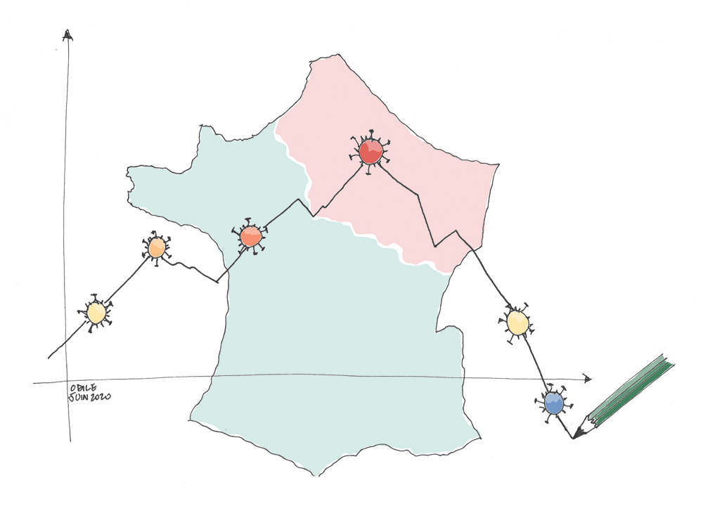


https://covprehension.org/
Le défi des données (Q19)
Delphine Grancher
LGP
Delphine.grancher[at]cnrs.fr
Sébastien Rey-Coyrehourcq
UMR IDEES
sebastien.rey-coyrehourcq[at]univ-rouen.fr
Julie Vallée
UMR Géographie-cités julie.vallee[at]parisgeo.cnrs.fr

Slide 2
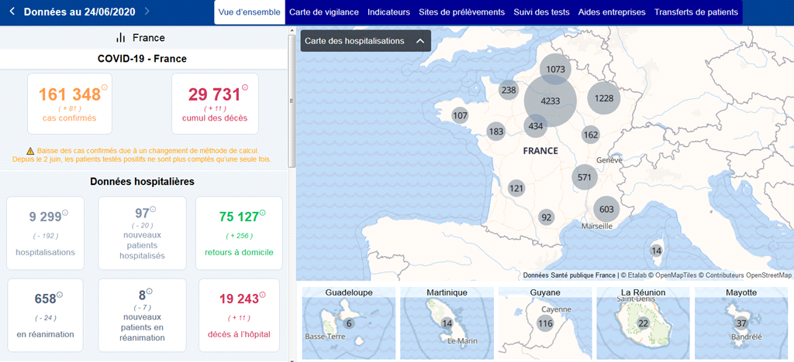
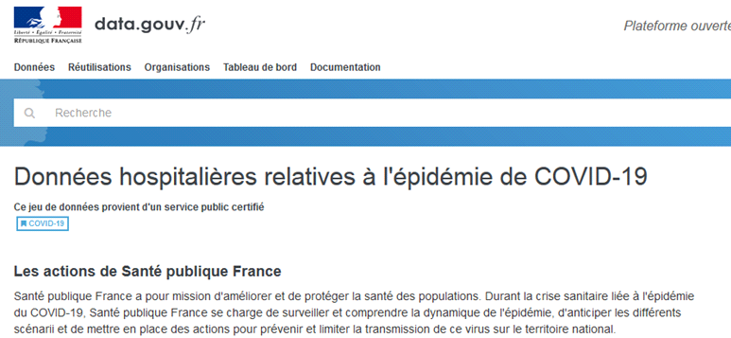
Les données hospitalières en France
dashboard.covid19.data.gouv.fr/
github.com/etalab/covid19-dashboard
github.com/opencovid19-fr/data

Slide 3
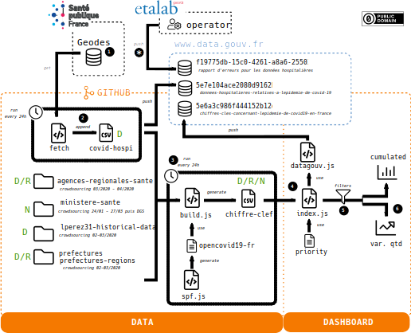
Des données communiquées et complétées chaque jour
Les délais de collecte et de transmission
Une diffusion progressive
Des corrections rétroactives ?

Slide 4
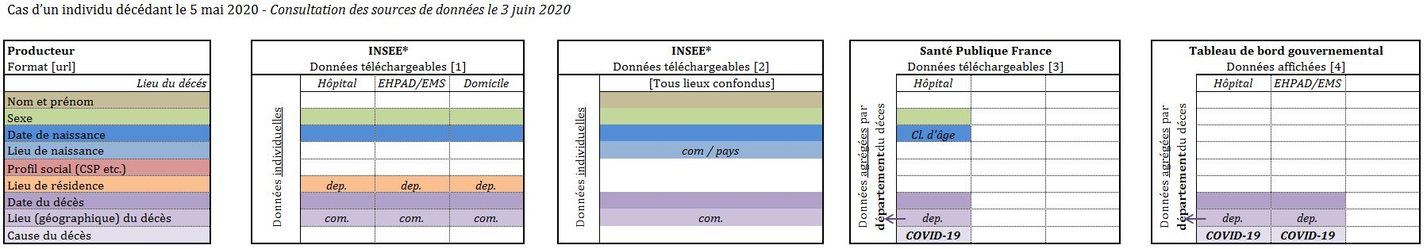
Spatialiser l'épidémie
Les données de mortalité
seulement à partir du 17 avril 2020
Dans les départements de Paris, des Hauts-de-Seine et du Val-de-Marne, plus de 30 % des décès enregistrés le sont pour des personnes domiciliées hors du département
(note de l’INSEE du 11 mai 2020)

Slide 5
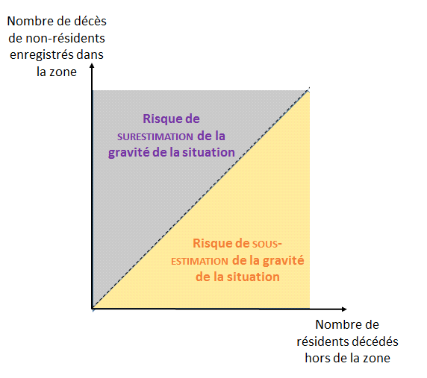
Départements de décès ou de résidence ?
Des lieux à ne pas confondre au risque de :
  produire des estimations faussées sur la gravité de la situation locale
  minimiser les inégalités spatiales
  établir des conclusions biaisées sur les facteurs locaux susceptibles d’expliquer la dynamique épidémiologique
Paris
Seine-
St-Denis

